Slide 1


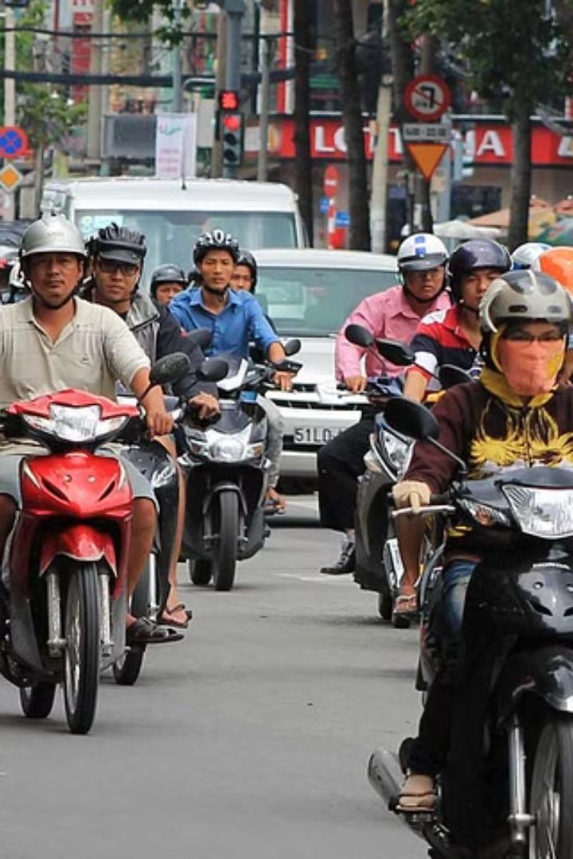
An toàn giao thông
Hướng dẫn về an toàn giao thông

Slide 2

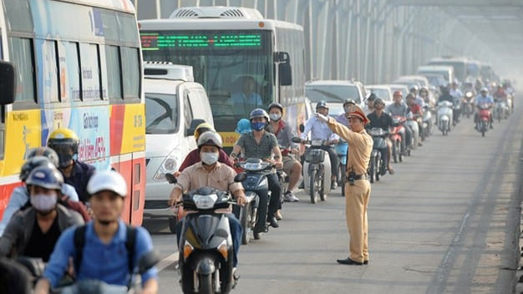
Nội Dung Chính
2
1
Nắm rõ Luật giao thông cơ bản
2
THÁCH THỨC VÀ KHÓ KHĂN
3
NHẬN BIẾT VÀ PHÒNG TRÁNH NGUY HIỂM
4
ỨNG PHÓ TÌNH HUỐNG KHẨN CẤP

Slide 3



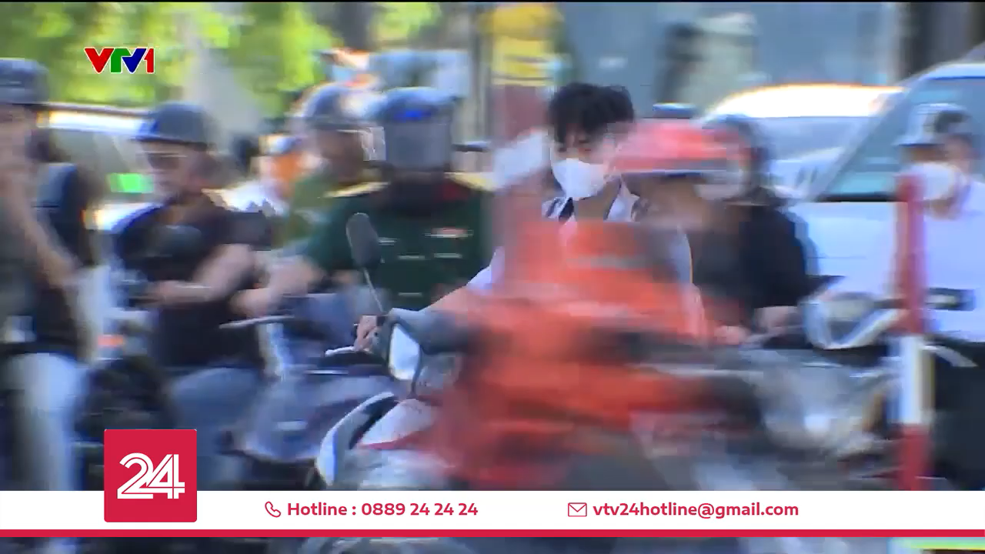



Thực Trạng Hiện Nay

Slide 4



Luật Giao Thông Cơ Bản
1.Luật lệ
Tốc độ giới hạn
Đội mũ bảo hiểm
Tìm hiểu và tuân thủ quy tắc
Giao thông để đảm bảo an toàn
cho bản và mọi người
Đô thị: 50km/h, ngoại thành: 80km/h
Giữ tốc độ phù hợp với điều kiện đường xá
và lưu lượng giao thông.
Bắt buộc khi đi xe máy

Slide 5
Thách Thức Và Khó Khăn Trong An Toàn Giao Thông
Khó khăn
Cơ sở hạ tầng giao thông
Phương tiện giao thông
Ảnh hưởng của thời tiết
Thách thức
Ý thức của người tham gia giao thông
Quản lý và thực thi luật giao thông
Giáo dục và tuyên truyền

Slide 6

Nhận Biết Và Phòng Tránh Nguy Hiểm
1 – Quan sát kĩ
Luôn nhìn xung quanh và dự đoán tình huống
2 – Giữ khoảng cách an toàn
Tránh va chạm khi phanh gấp
3 – Kiểm tra phương tiện
Đảm bảo xe hoạt động tốt trước khi lái
An toàn giao thông

Slide 7
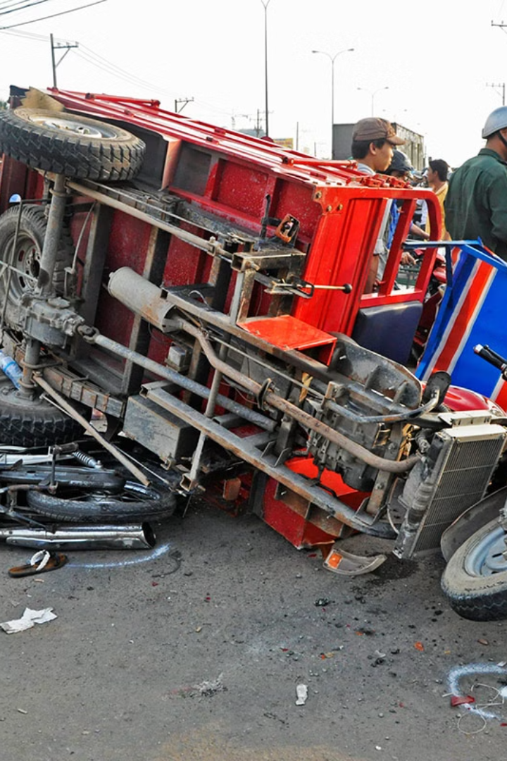



Ứng Phó Tình Huống Khẩn Cấp
Giữ bình tĩnh
Đánh giá tình hình
Hành động nhanh chóng
An toàn giao thông

Slide 8
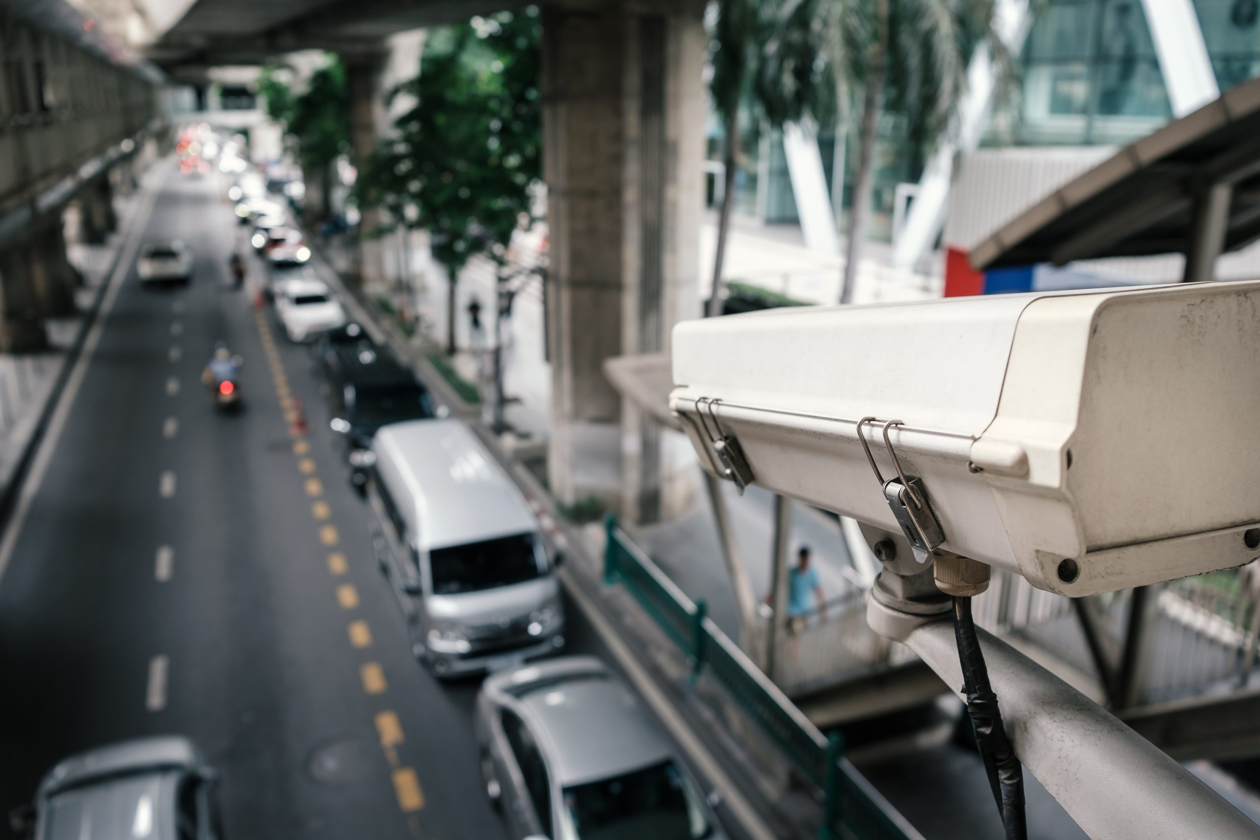
Vai Trò Của Công Nghệ
Giảm thiểu thiệt hại về người và của
Nâng cao ý thức của người tham gia giao thông
Giảm đáng kể số vụ tại nạn giao thông trong những năm gần đây
Hoàn thiện cơ sở hạ tầng
11/23/2024

Slide 9
Thống Kê Tai Nạn Giao Thông tại Việt Nam
Năm
Số vụ
Số người chết
Số người bị thương
2020
14,510
6,700
10,804
2021
11,495
5,799
8,018
2022
11,454
6,364
7,974

Slide 10
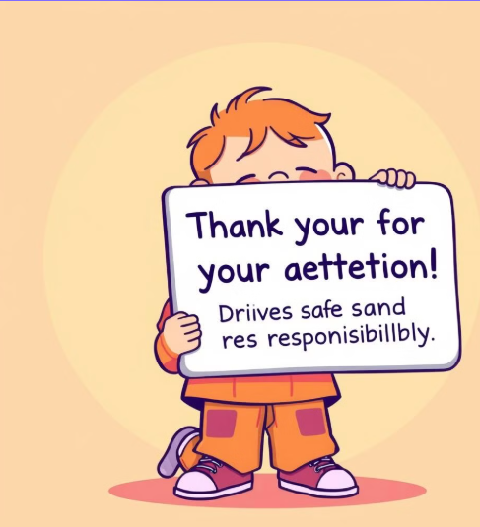

Cảm Ơn Và Hẹn Gặp Lại
Cảm ơn các bạn đã theo dõi bài trình chiếu này. Hãy luôn lái xe an toàn và có ý thức với an toàn giao thông.
An toàn giao thông
11/23/2024

